Slide 1
Регистрация

Slide 2
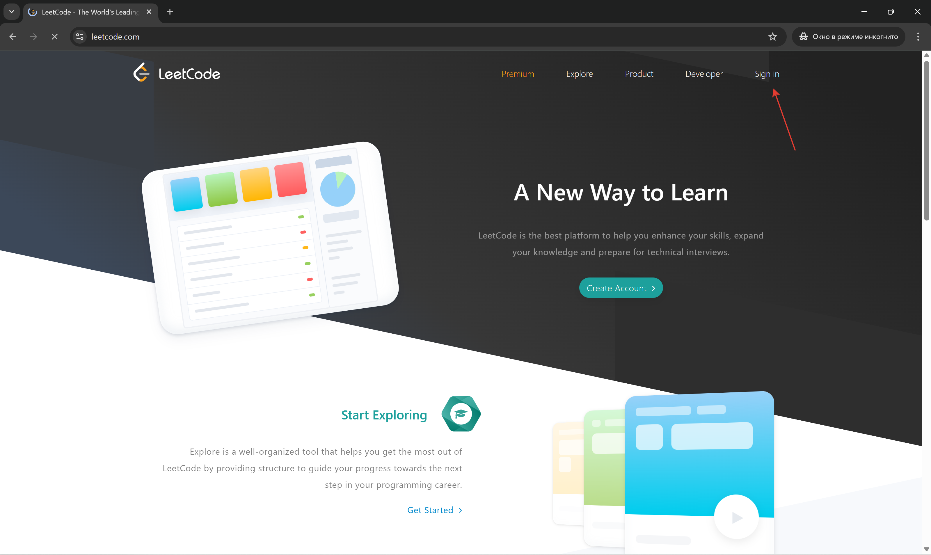

Slide 3
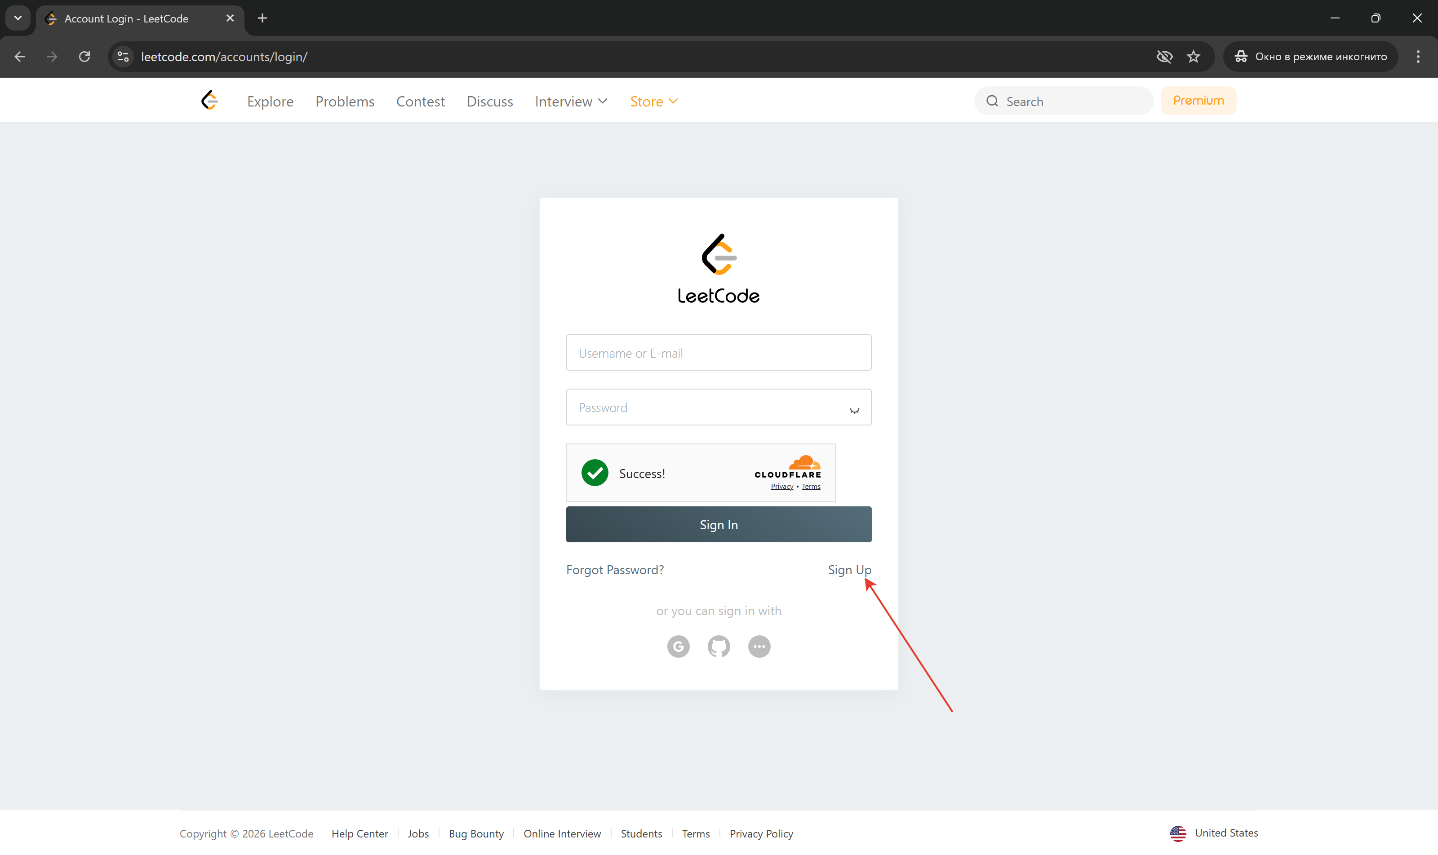

Slide 4
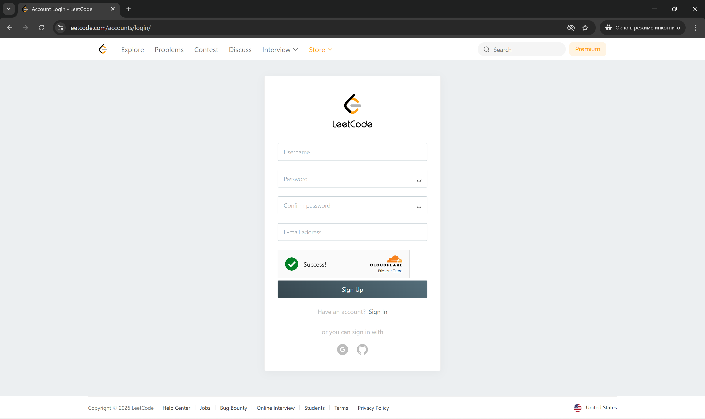

Slide 5
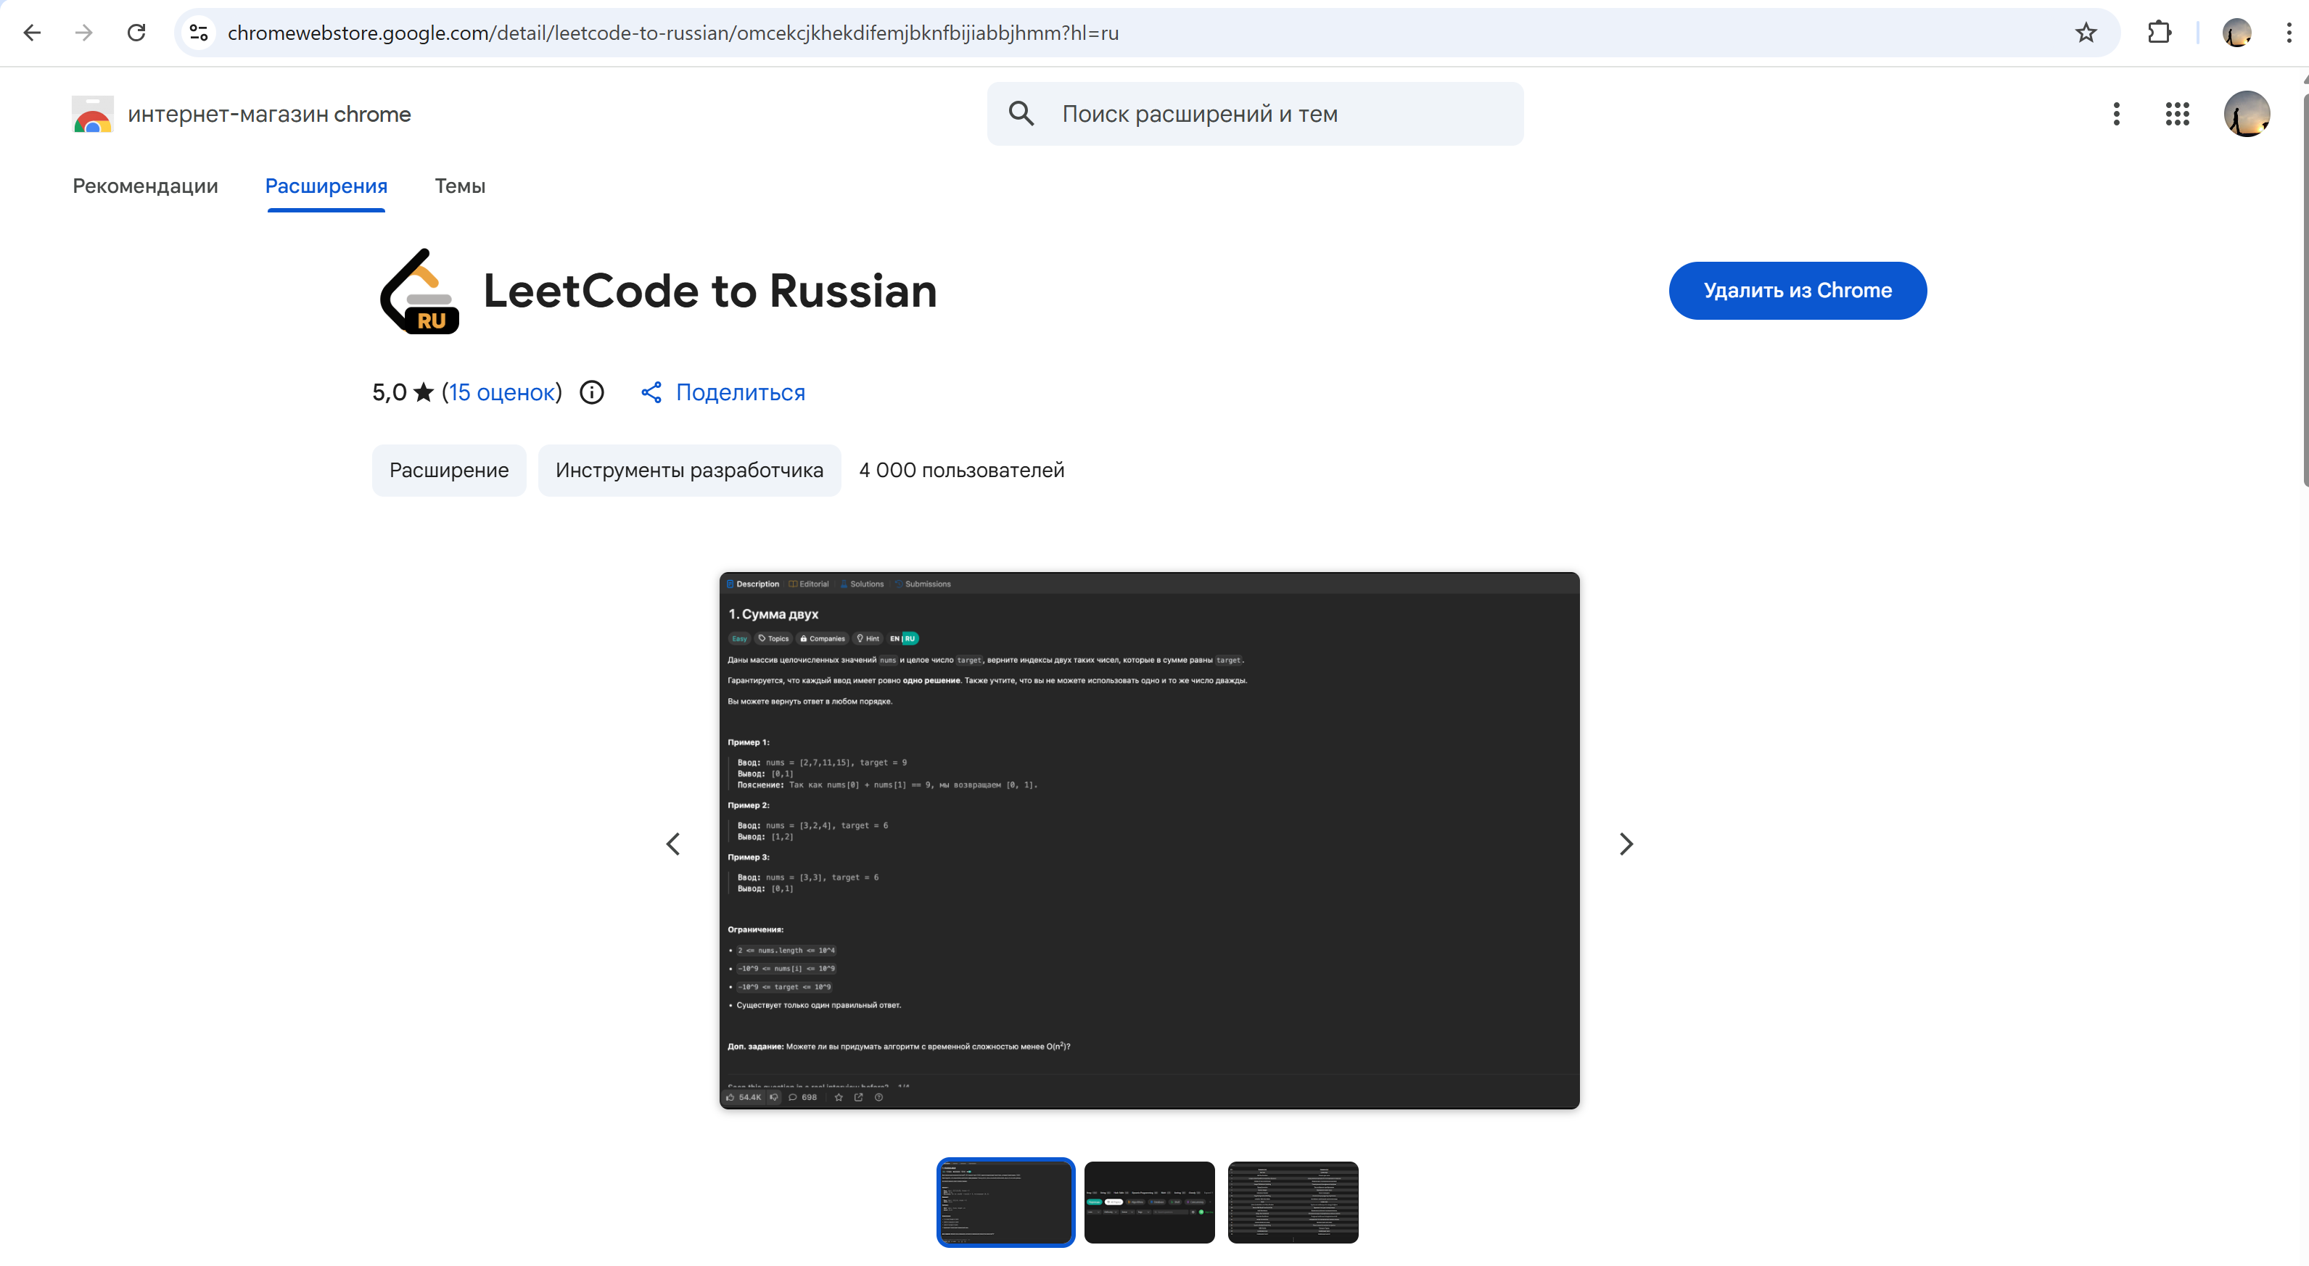
Рекомендую поставить
https://chromewebstore.google.com/detail/leetcode-to-russian/omcekcjkhekdifemjbknfbijiabbjhmm?hl=ru
Часть заданий будет переведена на русский язык

Slide 6
Как выполнять

Slide 7
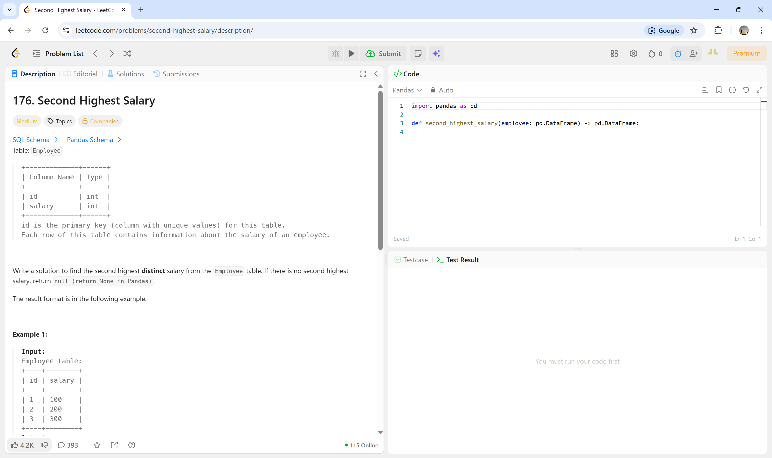
Главный экран

Slide 8
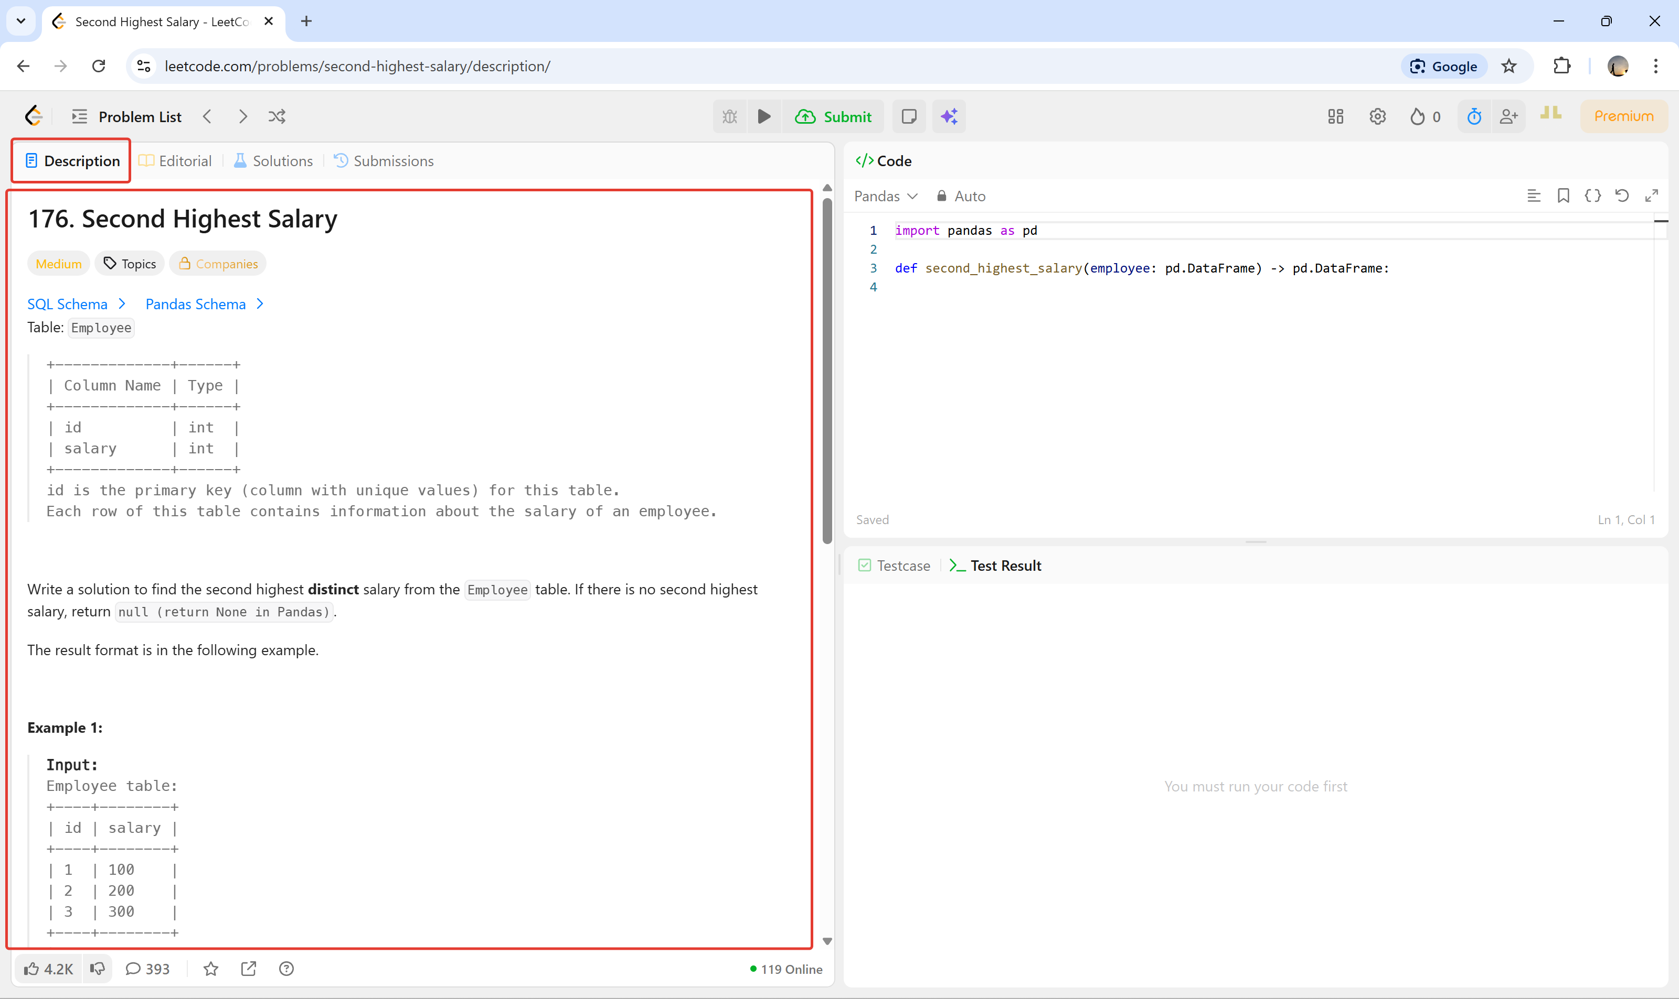
Условие задания

Slide 9
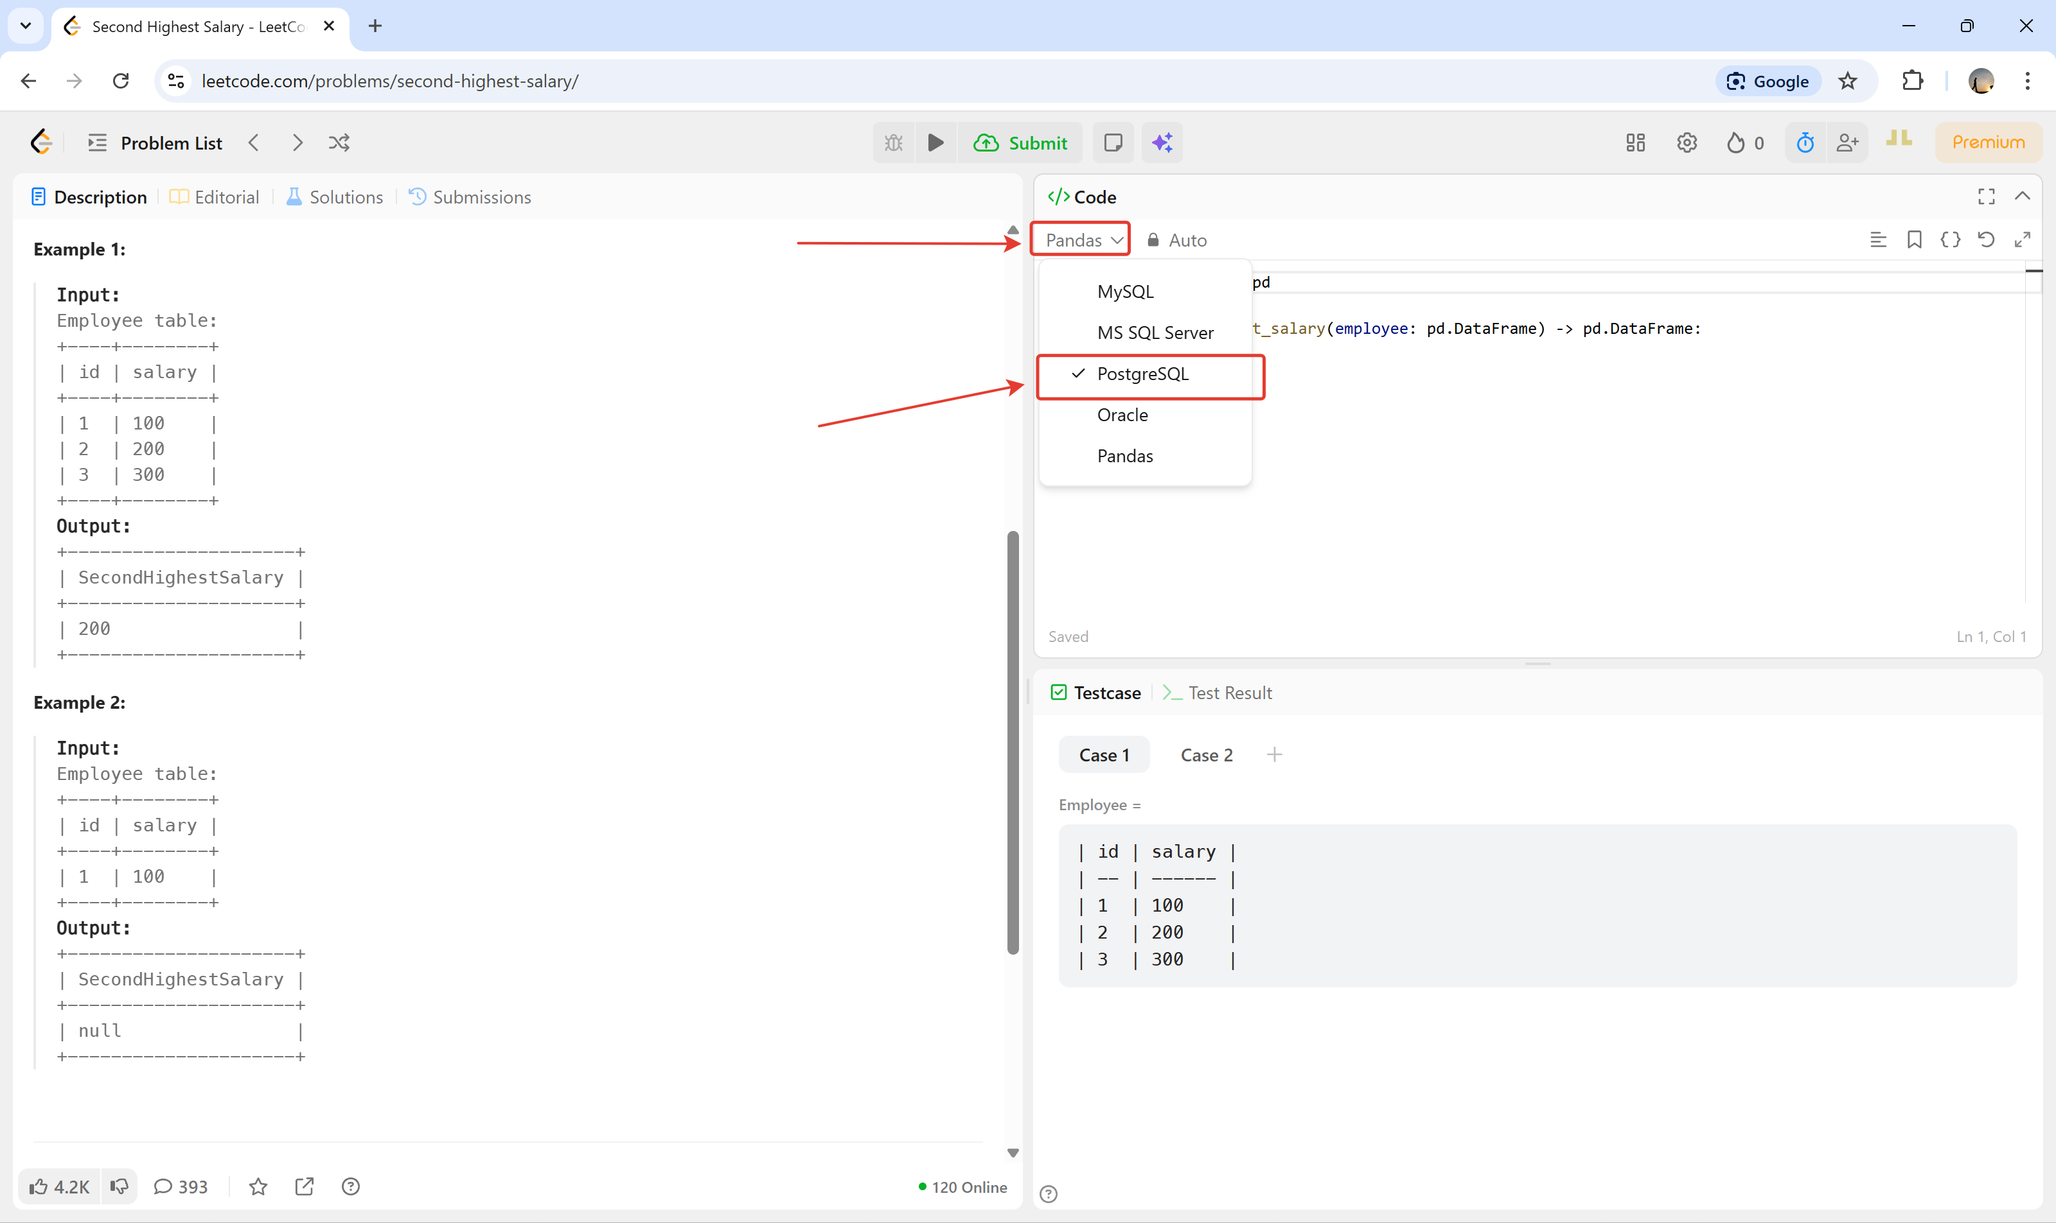
Выберите язык, на котором будете писать решение. У нас python3

Slide 10
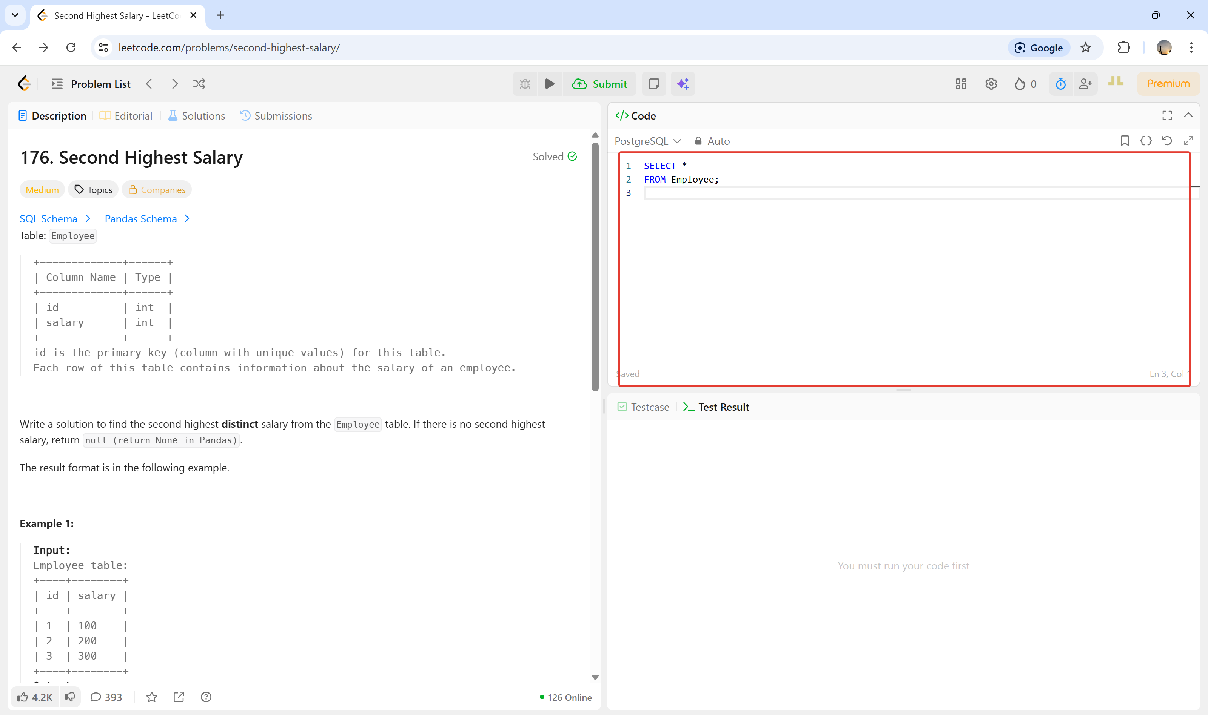
Напишите решение

Slide 11
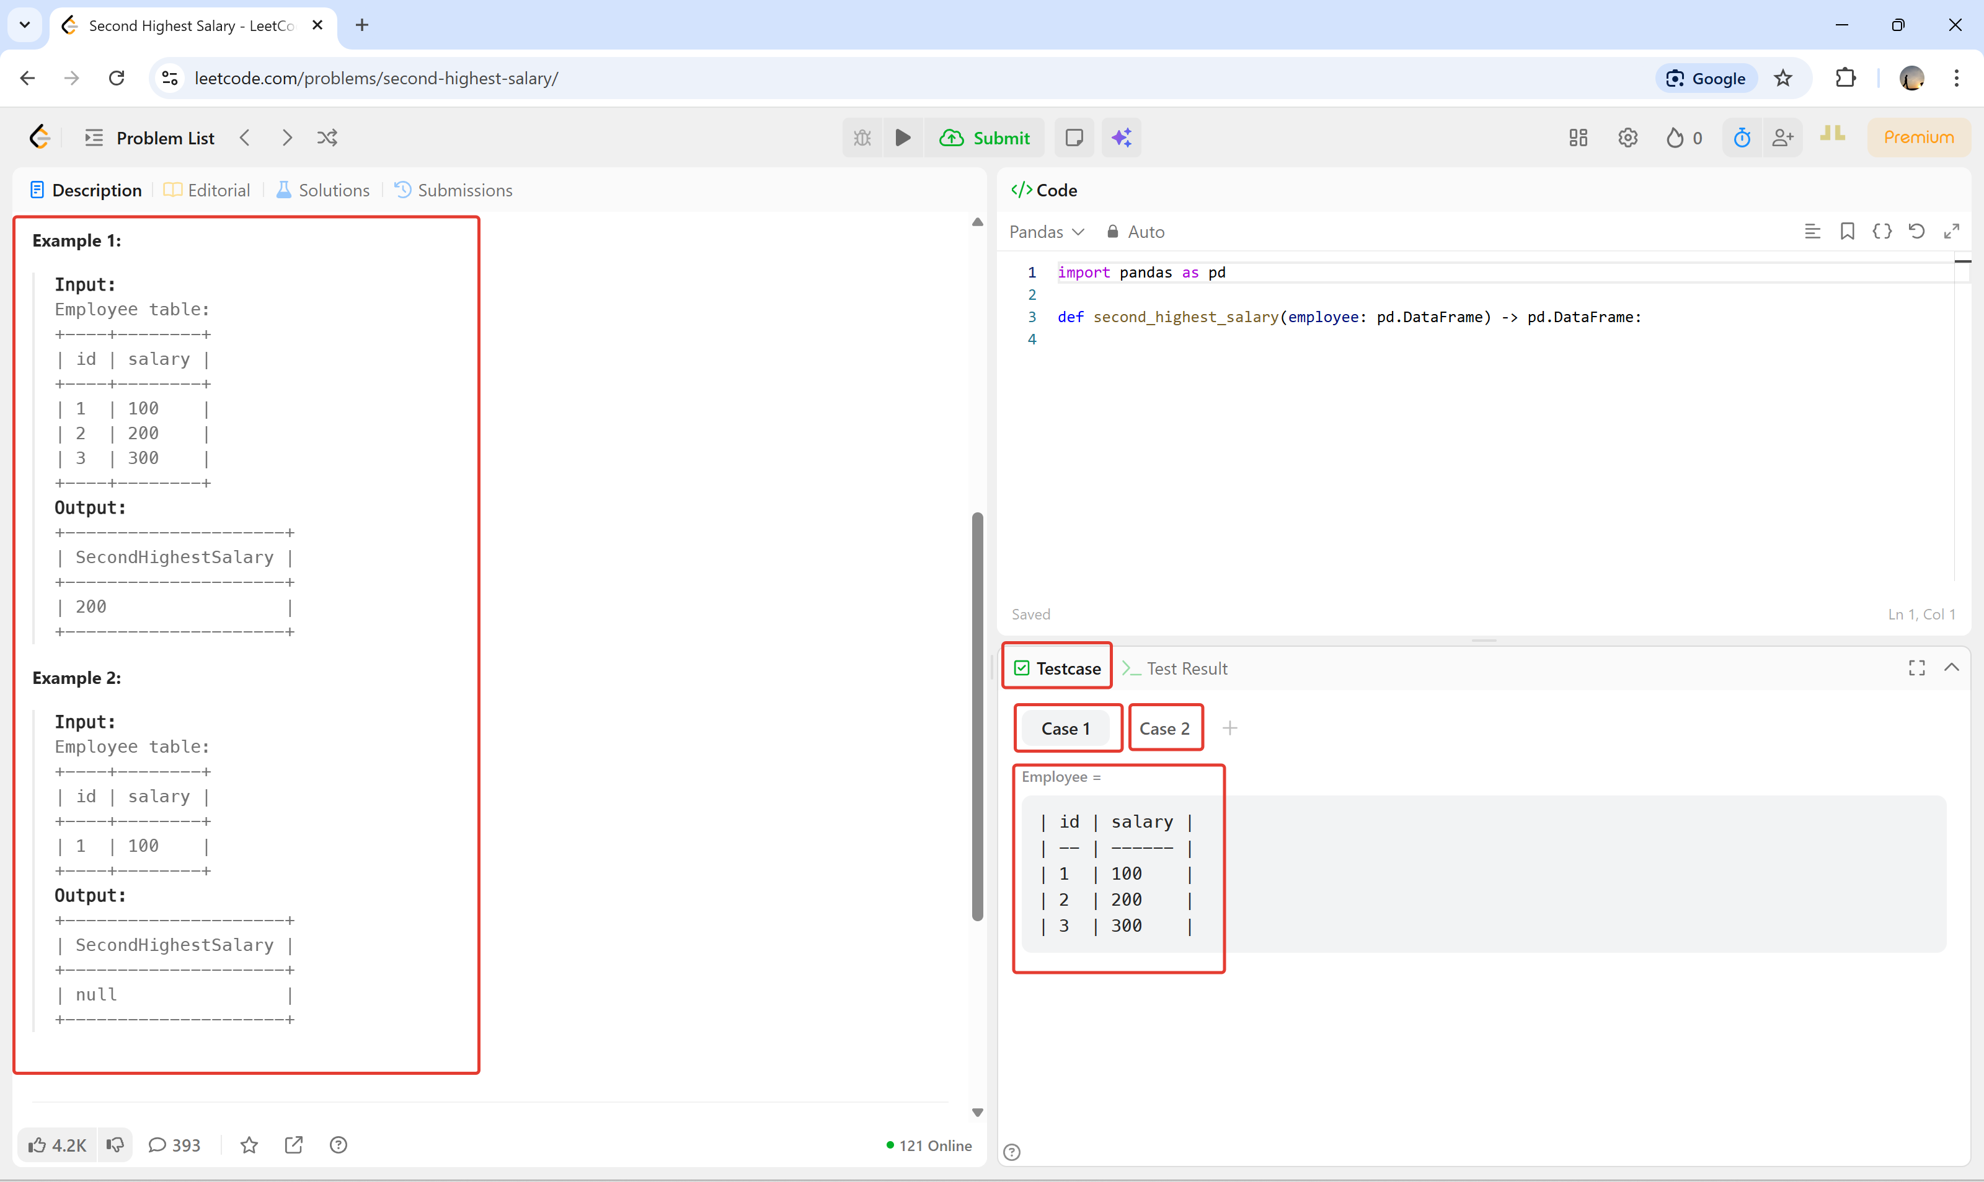
Данные, на которых будет проверяться ваше решение (часть)

Slide 12
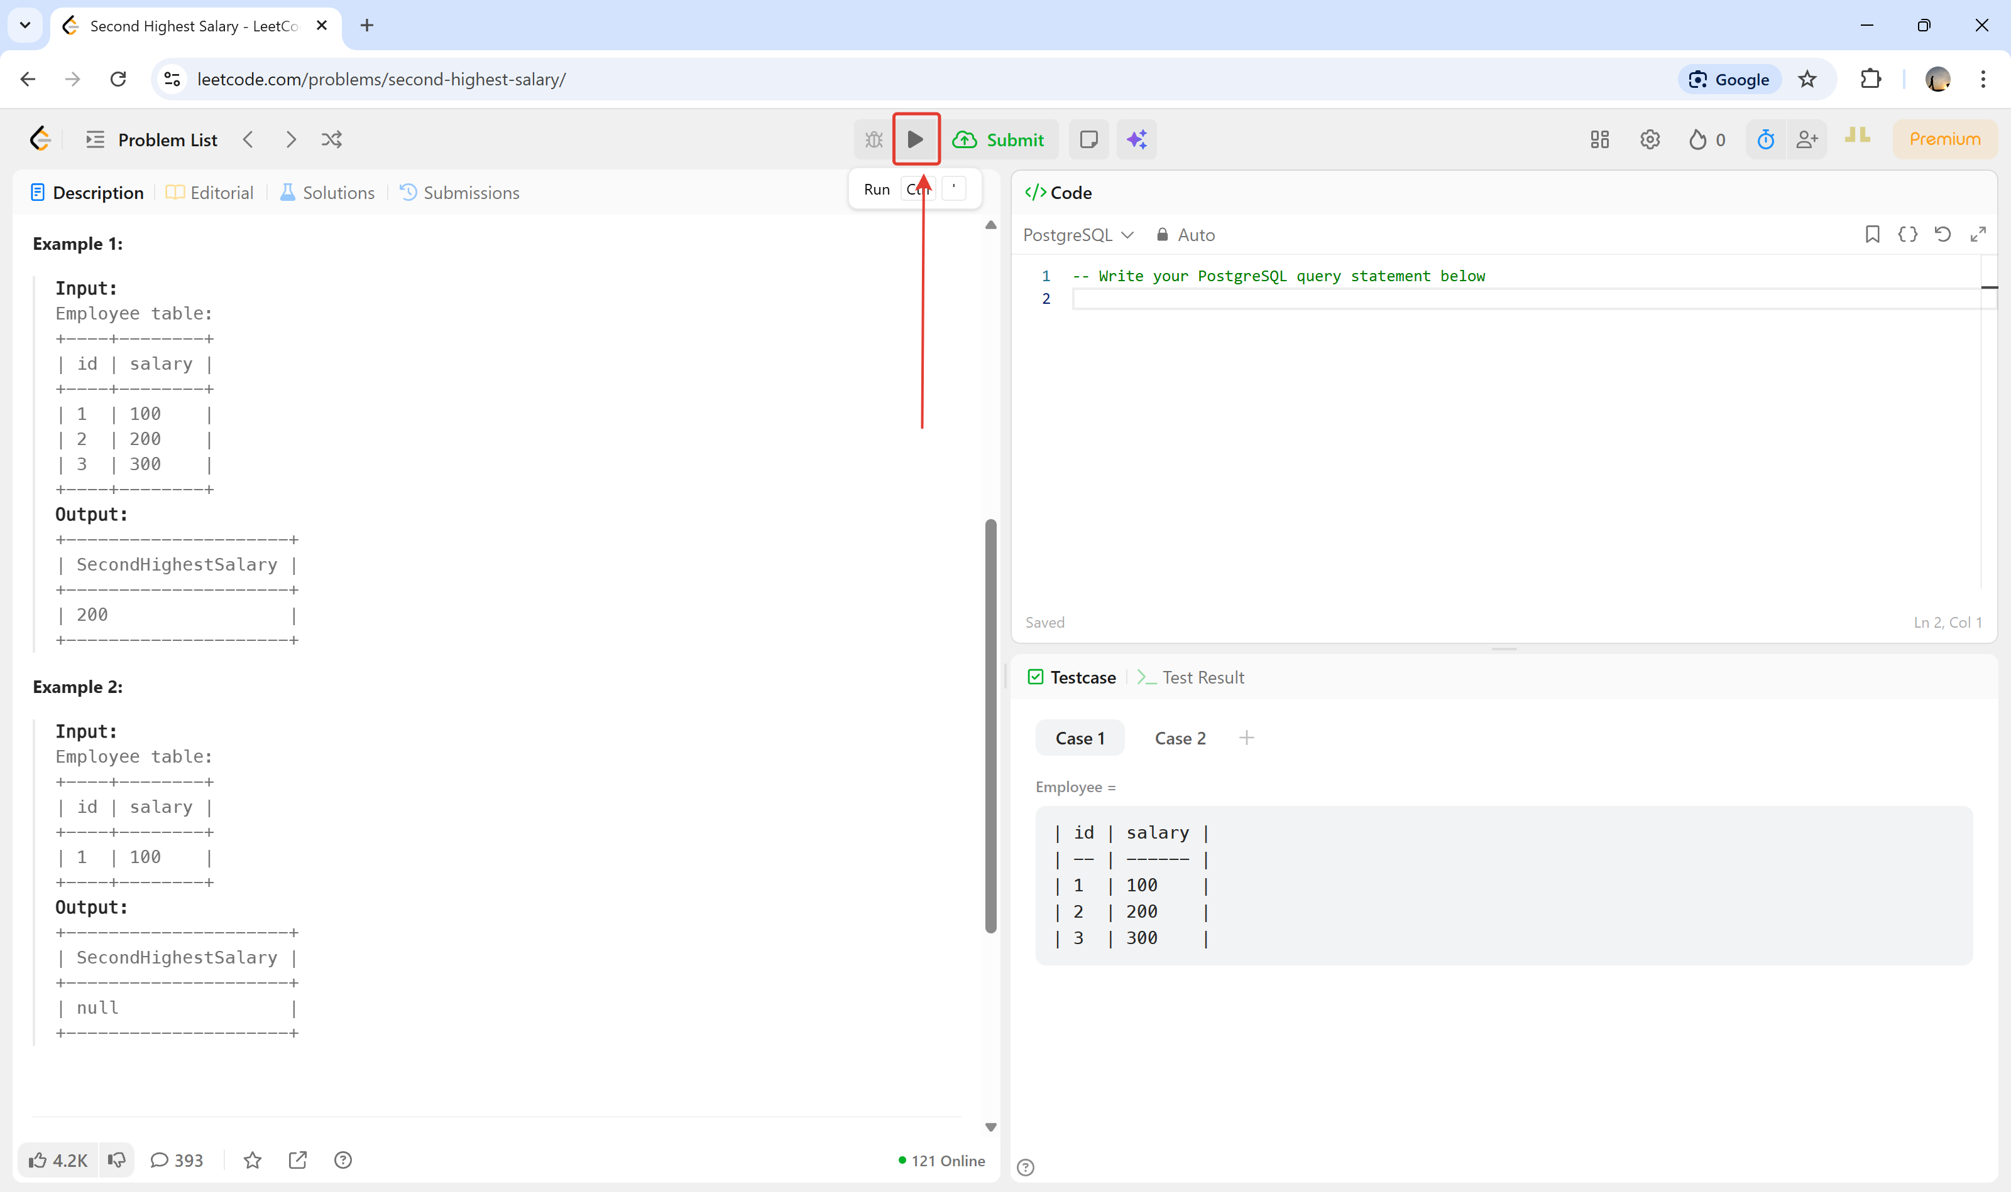
Кнопка, чтобы проверить ваше решение на тех тестах, которые вы видите

Slide 13
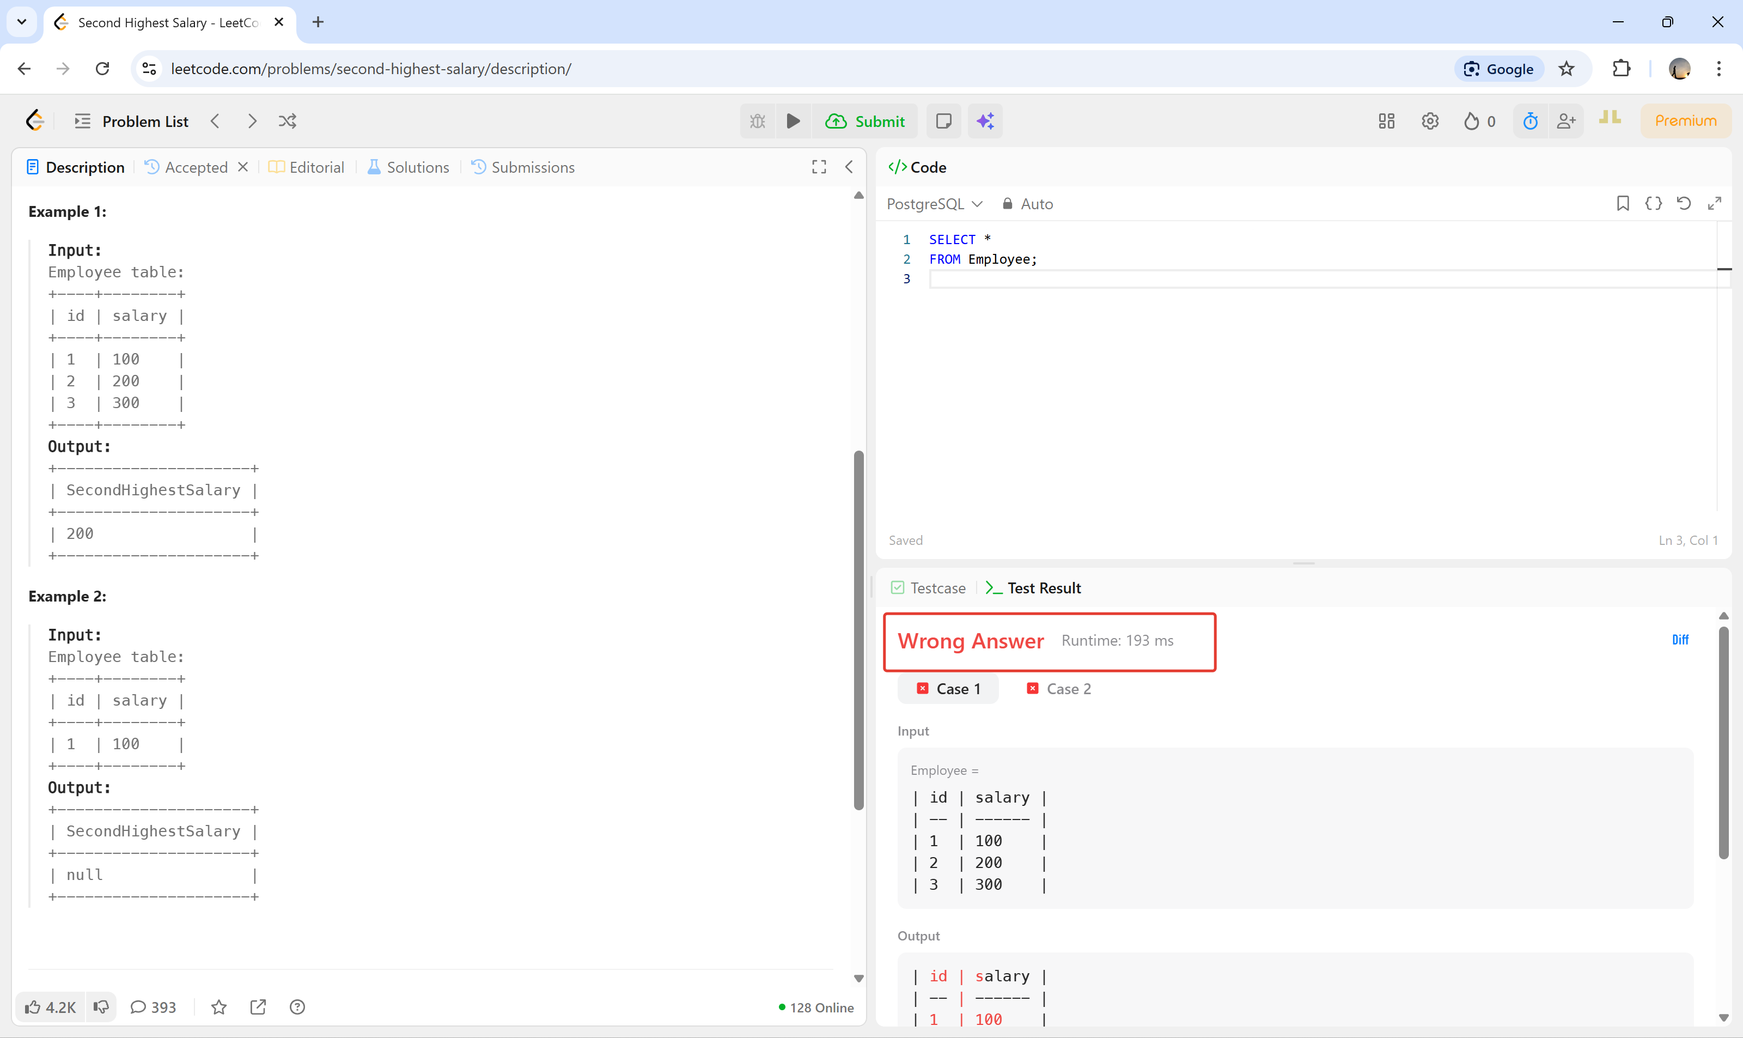
Если, после нажатия, вы видите Wrong Answer, значит ваше решение некорректно

Slide 14
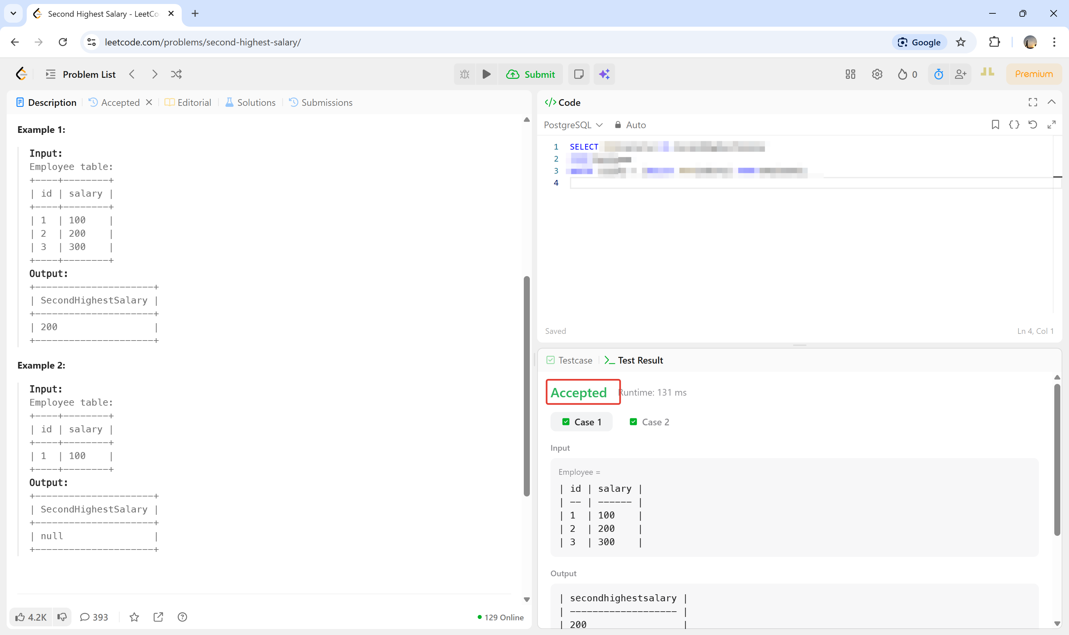
При Accepted можете переходить к следующему этапу

Slide 15
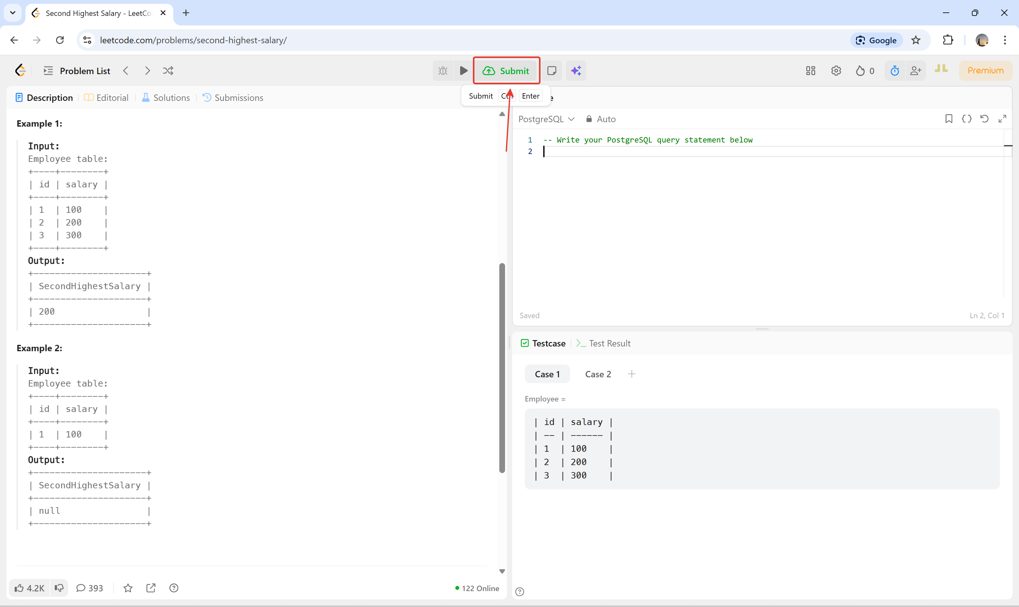
Кнопка, чтобы отправить решение на проверку на всех существующих тестах

Slide 16
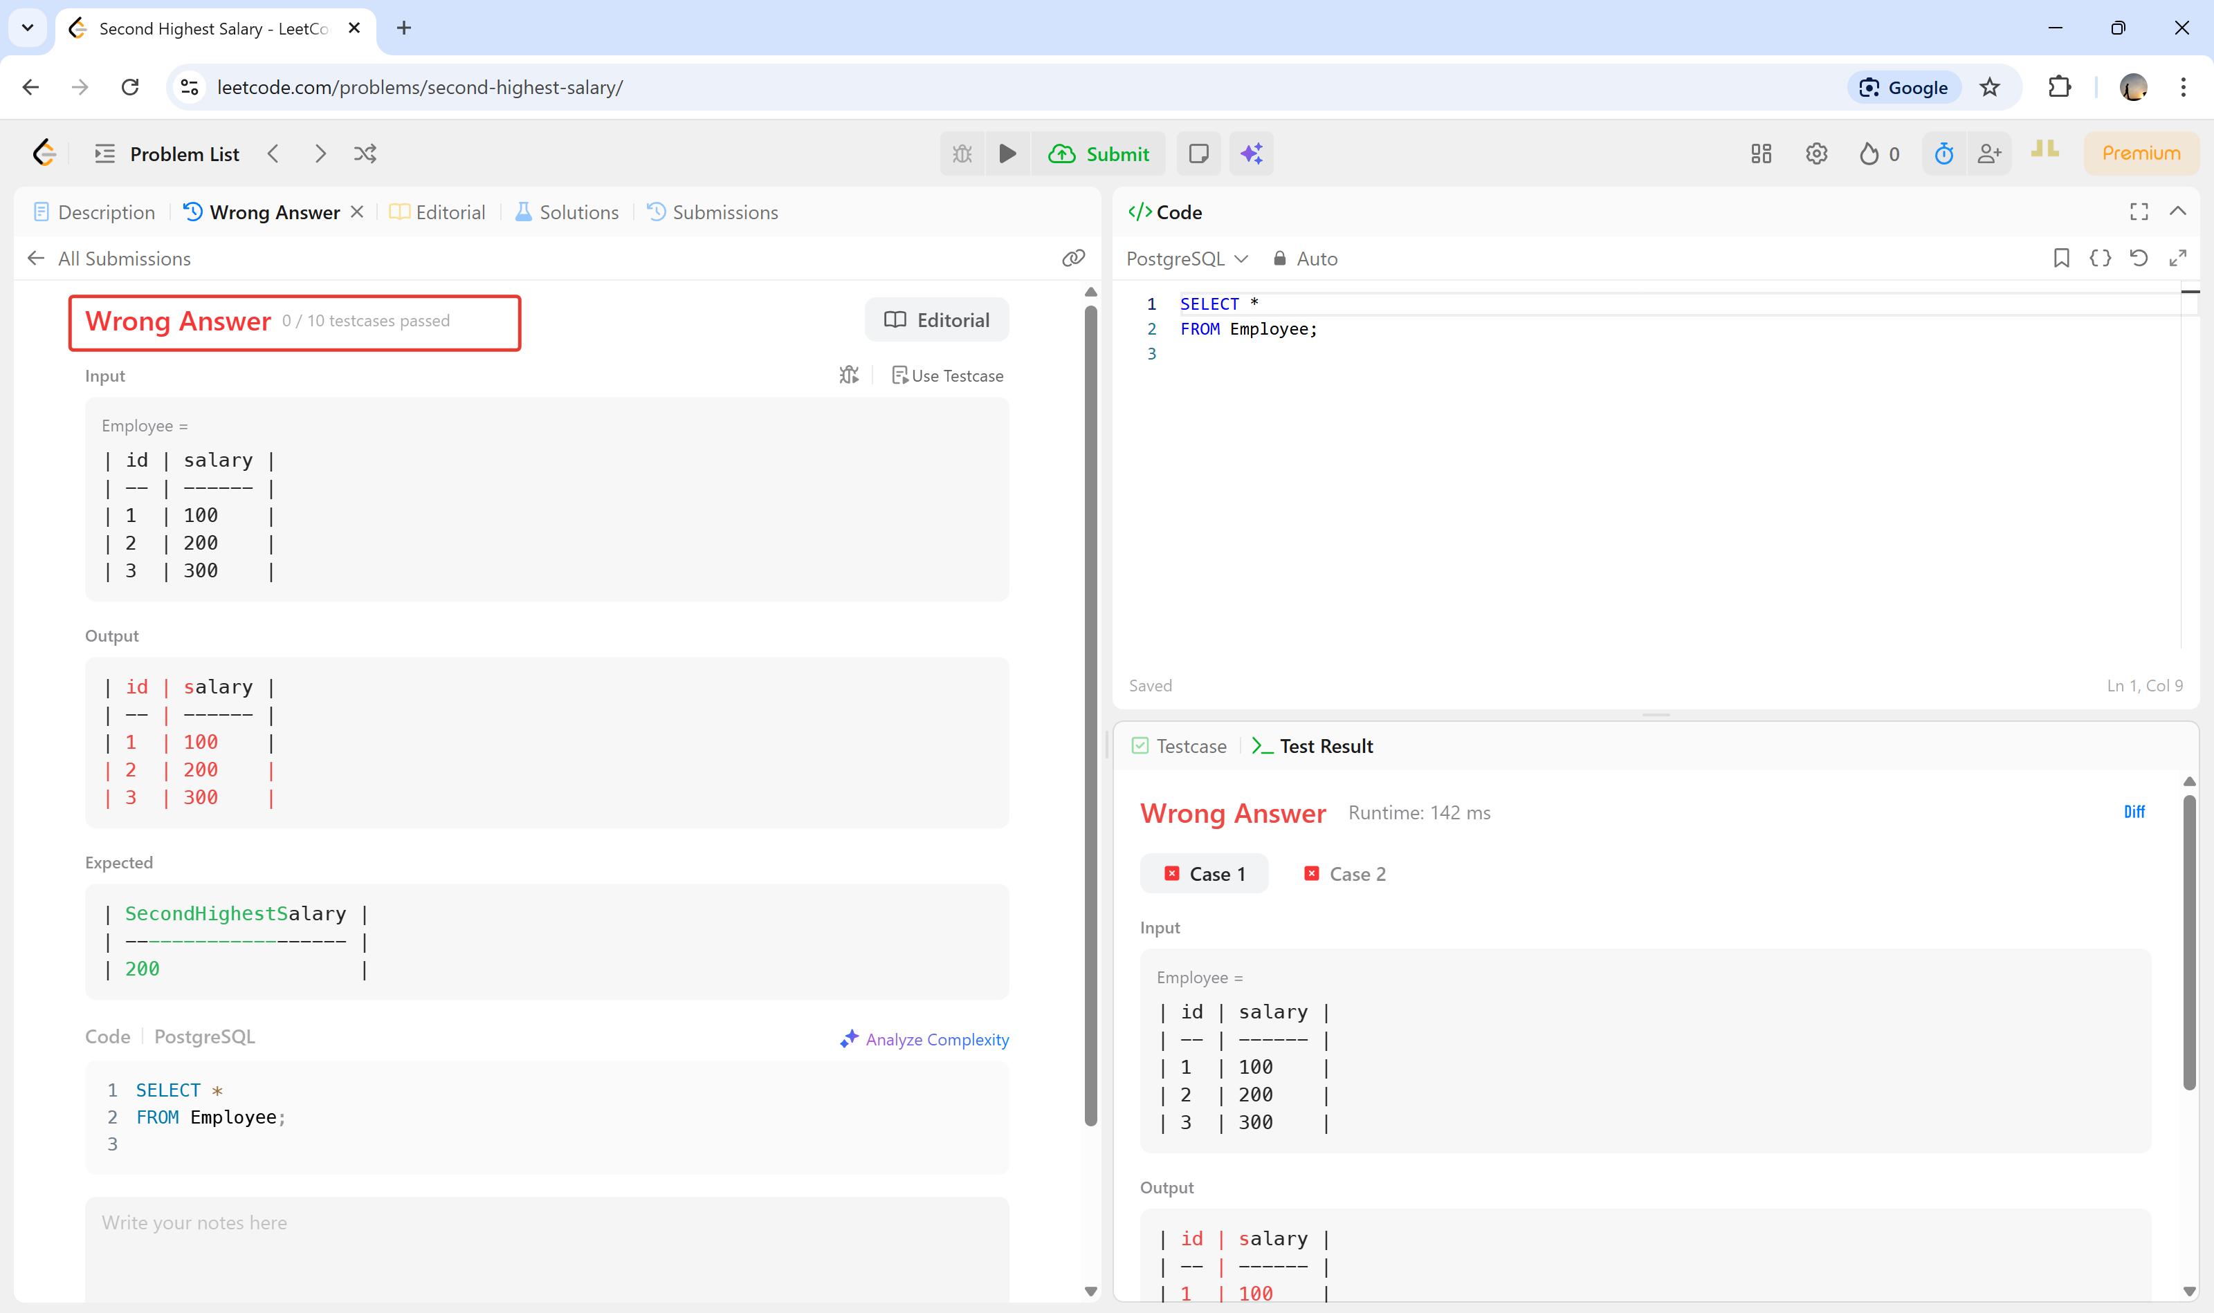
Если, после нажатия, вы видите Wrong Answer, значит ваше решение некорректно

Slide 17
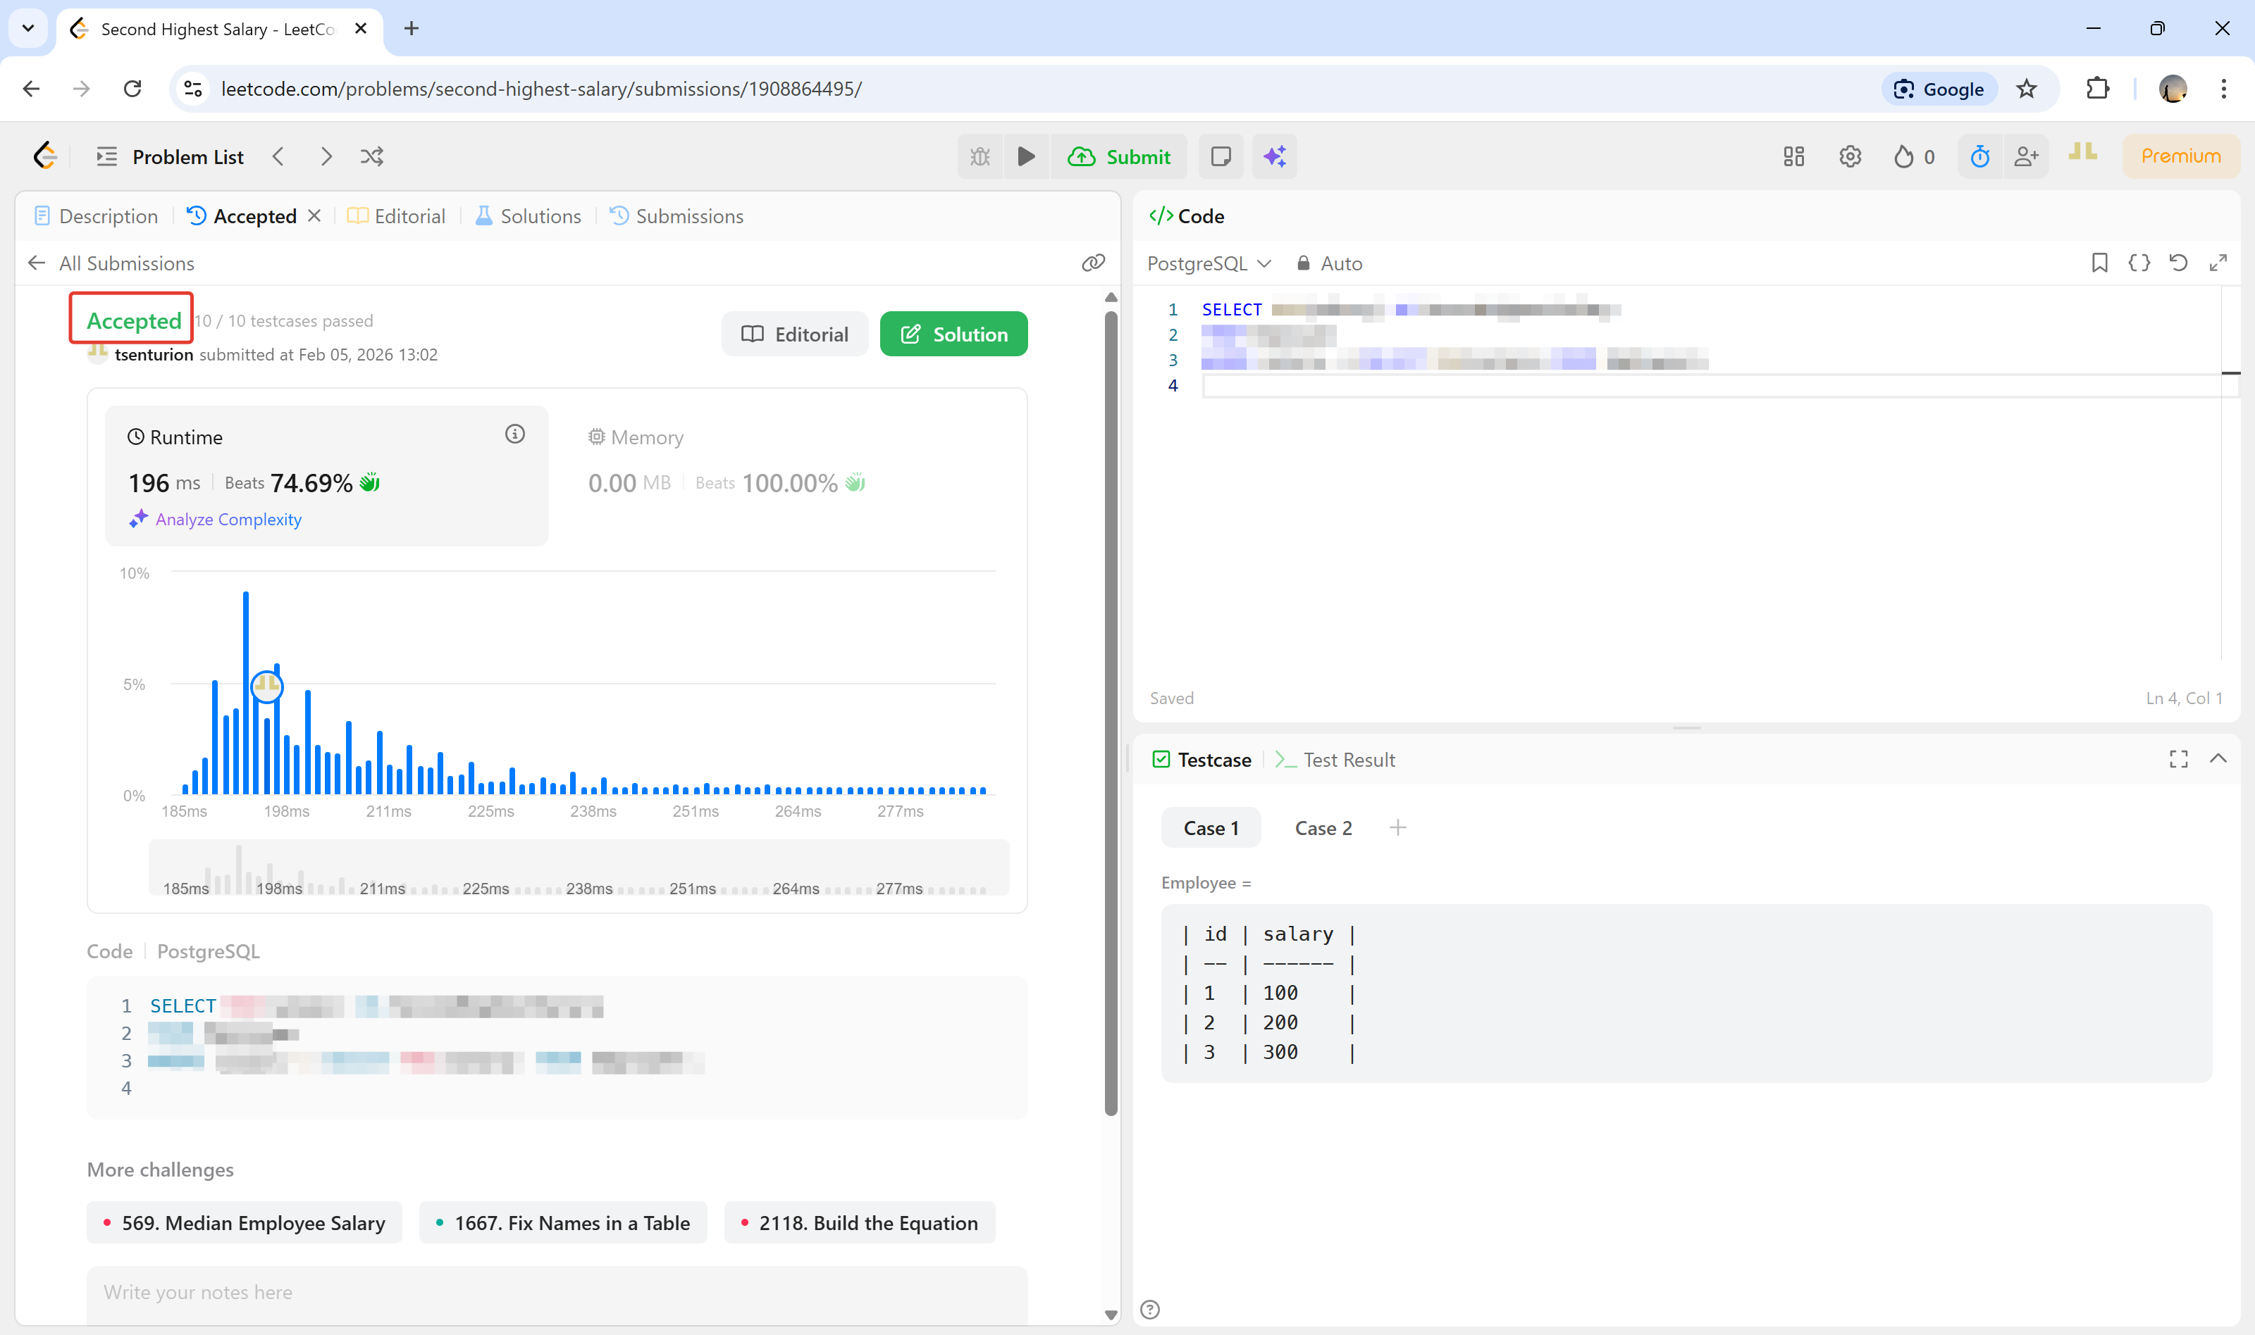
Если, после проверки, вы видите Accepted, значит вы выполнили задание

